Slide 1
Utilizando Seletor de ID CSS
Prof. Israel Lucania

Slide 2


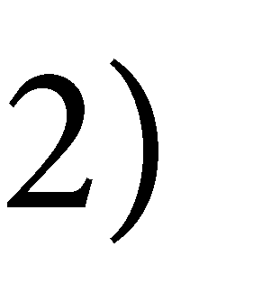



Todas as formas de usar CSS
•

Slide 3




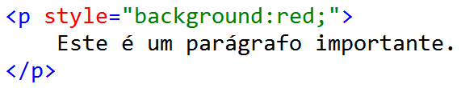
CSS
inline
•
•
•

Slide 4


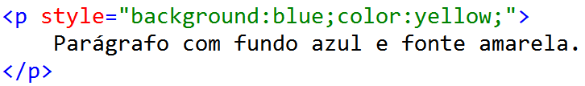
CSS
inline
•
•
•

Slide 5










Ordem
de
aplicação
do
CSS
•
•

Slide 6

Herança
de
propriedades
•
•

Slide 7
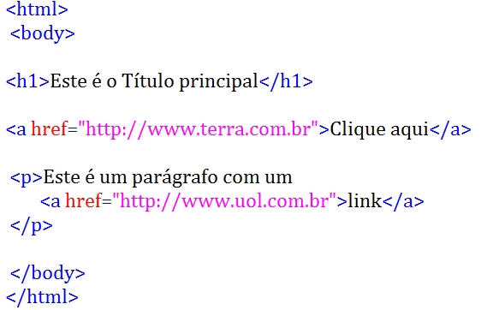
Considere
a
seguinte
página:

Slide 8















Representação
em
diagrama
html
O mesmo código do slide
anterior pode ser representado
no diagrama ao lado:
body
h1
a
p
a

Slide 9
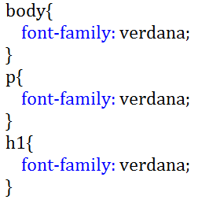
Herança
As
definições de estilo da tag
body, são automaticamente
passadas para suas tags filhas,
ou seja, as tags que estão
dentro de body.

Slide 10

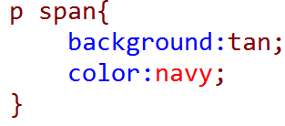
Seletores
descendentes
•
•

Slide 11


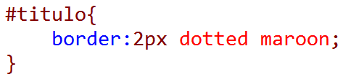

Seletores
ID
•
•
regra CSS
código HTML

Slide 12






Seletor
ID
•
•
–
–
–

Slide 13




Exercício
1
•
•
•
•
•

Slide 14
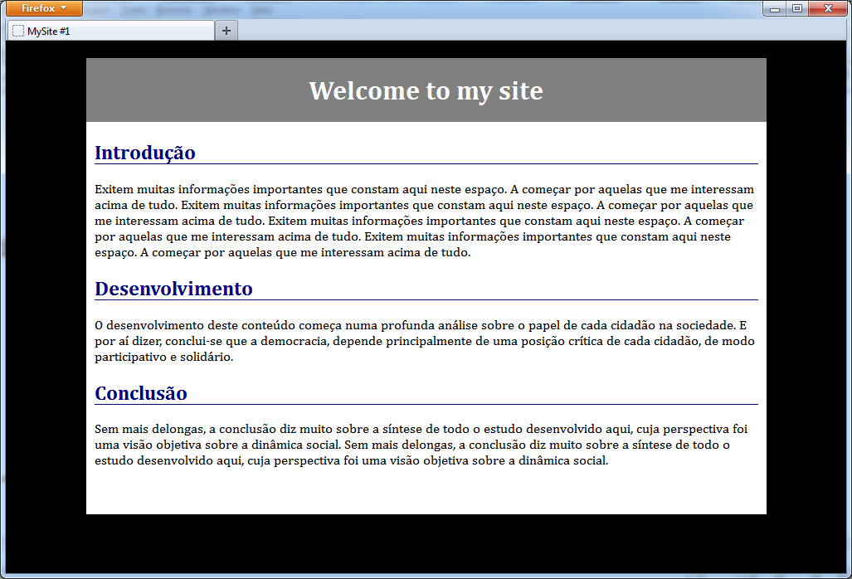
Exercício
1

Slide 15

Exercício
2
•

Slide 16
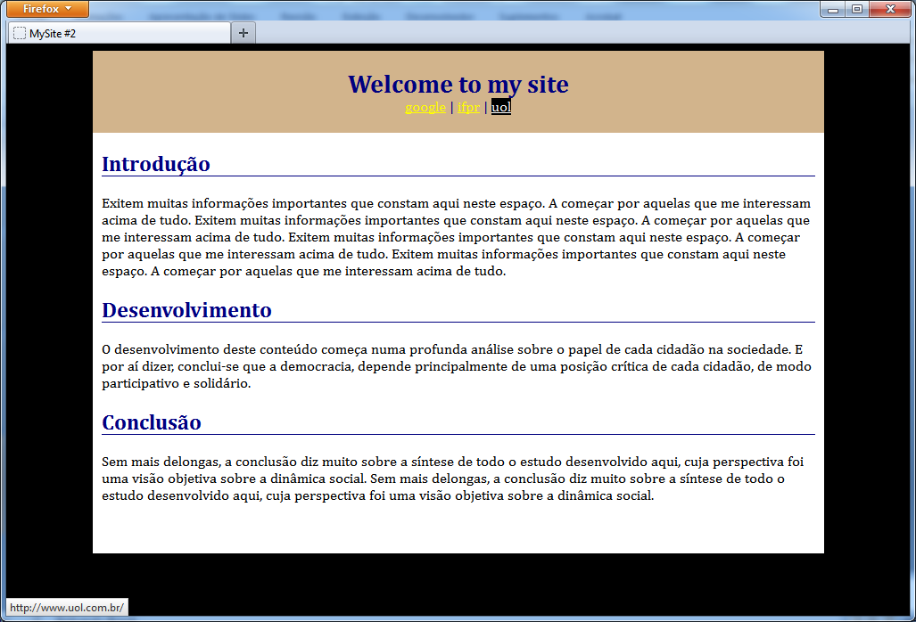
Exercício
2

Slide 17
Exercício
3
•

Slide 18
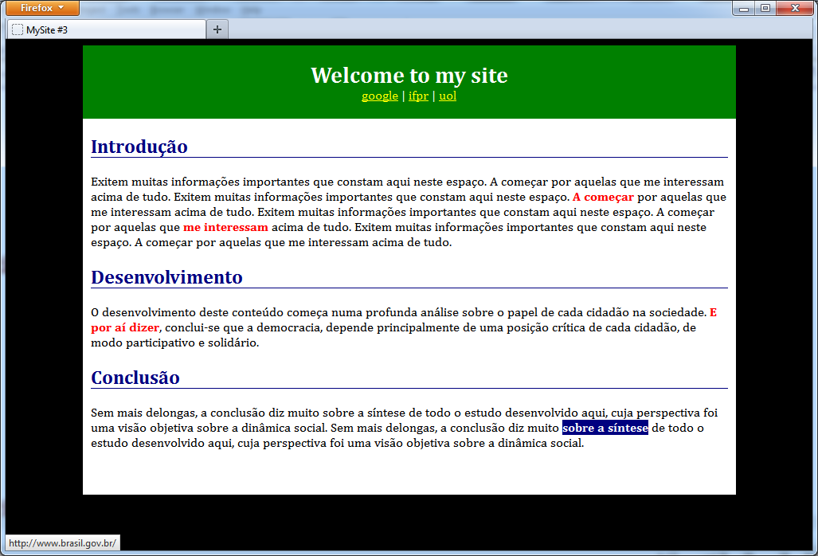
Exercício
3

Slide 19
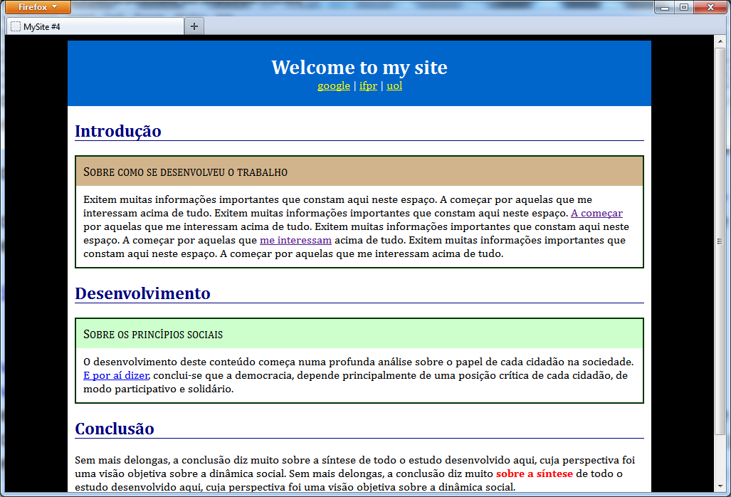
Exercício
4

Slide 20
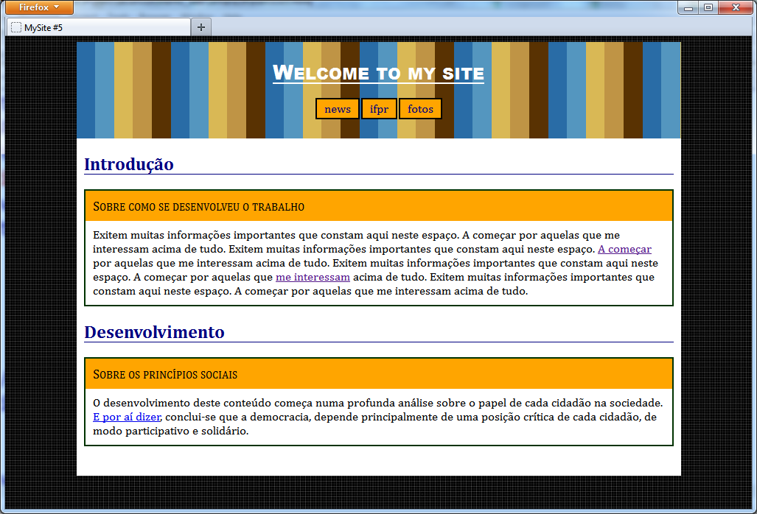
Exercício
5

